Slide 1


Międzynarodowe konteksty badań AFB
Biblioteki w liczbach i standardach – skuteczność, międzynarodowe konteksty i nowe perspektywy badań
Magdalena Paul Szałkowska
Uniwersytet Warszawski
05 września 2025 roku

Slide 2
Agenda
Instytucje międzynarodowe: ISO, IFLA
ONZ – Cele Zrównoważonego Rozwoju
Upowszechnianie wyników badania

Slide 3

International Standards Organization
Międzynarodowa Organizacja Normalizacyjna

Slide 4
Wpływ bibliotek
może być natychmiastowy (immediate) lub długoterminowy (long-term),
może być rozległy (far-reaching) lub ograniczony (limited),
być zamierzony (intended) lub niezamierzony (unintended),
rzeczywiste (actual) i potencjalne (potential) korzyści
dla użytkownika (ISO, 2014, s. 13–14).
wpływ na jednostki,
wpływ na instytucję nadrzędną biblioteki lub jej społeczność,
wpływ społeczny (ISO, 2014, s. 14).

Slide 5

International Federation
of Library Associations and Institutions
Międzynarodowa Federacja
Stowarzyszeń i Instytucji Bibliotekarskich

Slide 6
Trendy IFLA 2024
TREND 1: Zmieniają się praktyki zdobywania i upowszechniania wiedzy
TREND 2: Sztuczna inteligencja i inne technologie zmieniają społeczeństwo
TREND 3: Renegocjowane jest zaufanie do instytucji publicznych
TREND 4: Kompetencje stają się bardziej złożone
TREND 5: Technologie cyfrowe są nierównomiernie dystrybuowane
TREND 6: Systemy informacyjne wykorzystują więcej zasobów planety
TREND 7: Ludzie poszukują więzi społecznych
IFLA Trend Report 2024,
https://repository.ifla.org/handle/20.500.14598/3496

Slide 7
Trendy IFLA 2024
 | na społeczeństwo | na biblioteki (ogółem) | na moją bibliotekę | na potrzeby bibliotek
Trend 1 | 4,1 | 4,2 | 4,0 | 4,2
Trend 2 | 3,6 | 3,7 | 3,6 | 3,7
Trend 3 | 3,1 | 3,5 | 3,4 | 3,9
Trend 4 | 4,2 | 4,3 | 4,1 | 4,3
Trend 5 | 3,6 | 4,0 | 3,6 | 4,3
Trend 6 | 2,6 | 2,9 | 3,0 | 3,7
Trend 7 | 4,7 | 4,7 | 4,5 | 4,7
Trend Report 2024 - Survey Results,
https://repository.ifla.org/handle/20.500.14598/3482

Slide 8
TREND 6: Systemy informacyjne wykorzystują więcej zasobów planety
Cele akcji „Zielona Biblioteka”
Zbadanie działań bibliotek na rzecz zmian klimatu, ochrony środowiska, zrównoważonego rozwoju i innych aktualnych problemów ekologicznych.
Zbadanie potrzeb użytkowników bibliotek w zakresie wskazanych działań proekologicznych.
Zbadanie wpływu bibliotek na przeciwdziałanie zmianom klimatu, wspieranie ochrony środowiska i zrównoważonego rozwoju.
Informowanie użytkowników o możliwych proekologicznych działaniach, które biblioteki mogą podjąć.
Promowanie bibliotek jako instytucji wspierających działania na rzecz klimatu, ochrony przyrody i środowiska naturalnego.

Slide 9
Odbiorcy
biblioteki publiczne wszystkich szczebli
w tym połączone z innymi instytucjami
Badanie ankietowe adresowane do:
dyrektorów/ dyrektorek bibliotek,
osób pracujących w bibliotekach,
użytkowników i użytkowniczek bibliotek

Slide 10
Etapy akcji „Zielona Biblioteka”
Etap 1: Rekrutacja bibliotek i raportowanie działań bibliotecznych (18 września – 6 października 2024 roku).
Etap 2: Przygotowanie ankiet dla osób pracujących w bibliotekach biorących udział w akcji (1 października – 8 października 2024 roku).
Etap 3: Przygotowanie ankiet dla użytkowników i użytkowniczek bibliotek biorących udział w akcji (1 października – 8 października 2024 roku).
Etap 4: Wypełnianie ankiet przez osoby pracujące w bibliotece i przez użytkowników i użytkowniczki (1 października – 31 października 2024 roku).
Etap 5: Opracowanie wyników badania (1 listopada – 12 listopada 2024 roku).

Slide 11
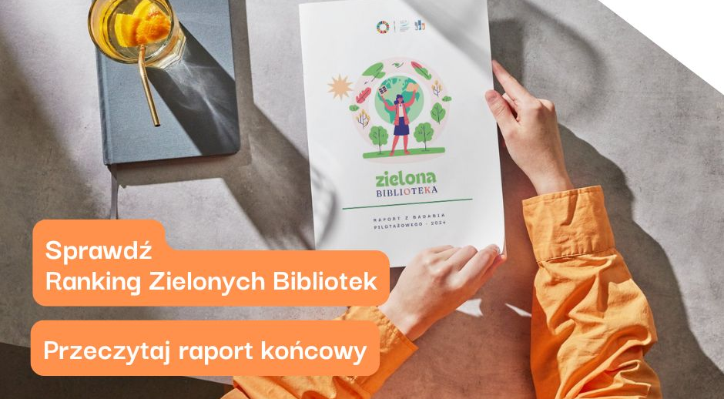
Raport końcowy i Ranking Bibliotek

Slide 12
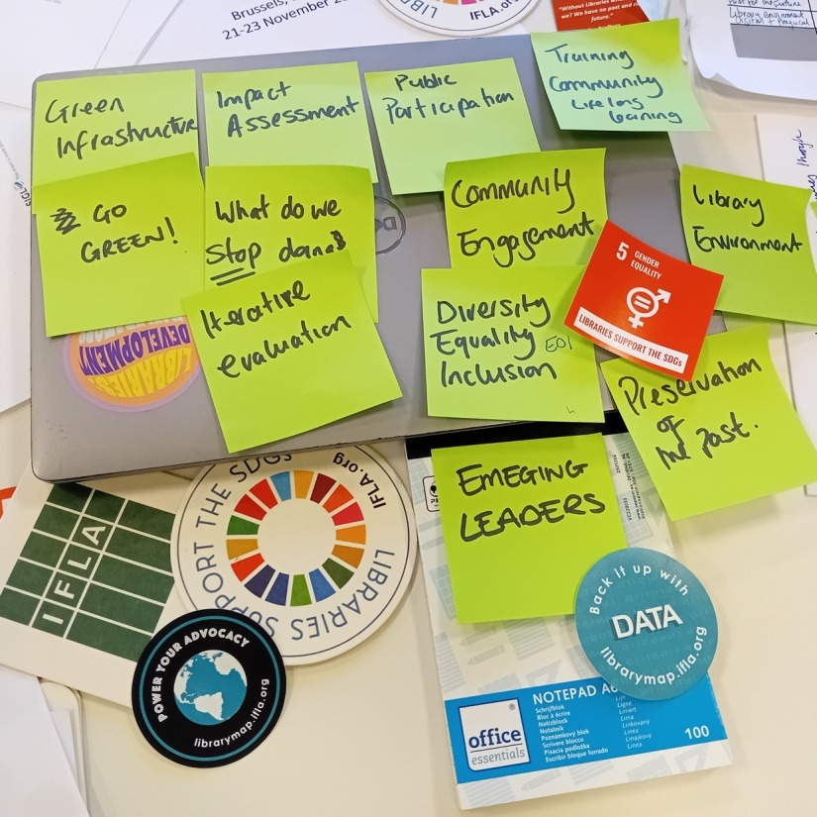
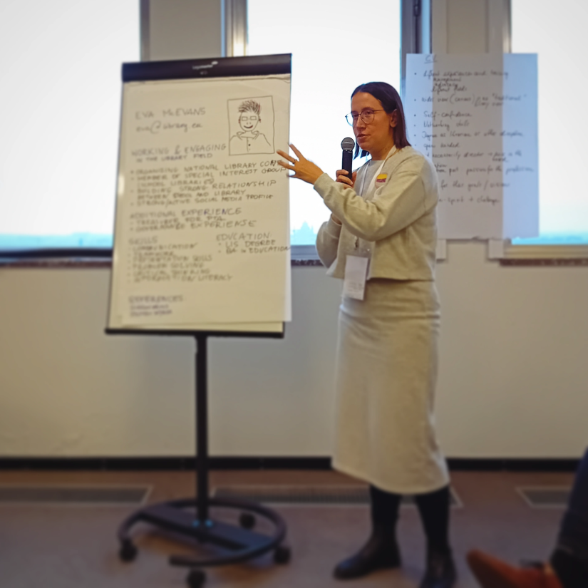
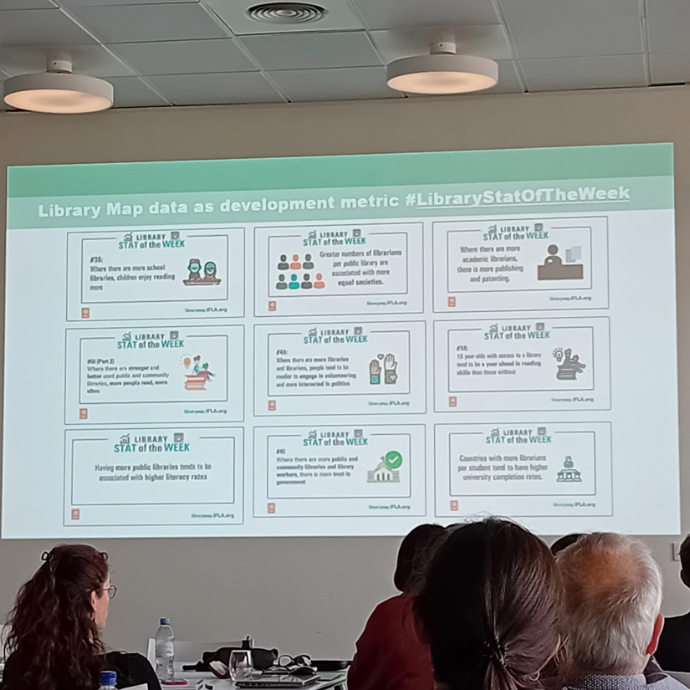
Doświadczenia edukacyjne
IFLA Workshop on Building a Strong and Sustainable Library Field in Europe
Bruksela, 21-23 listopada 2023 r.

Slide 13
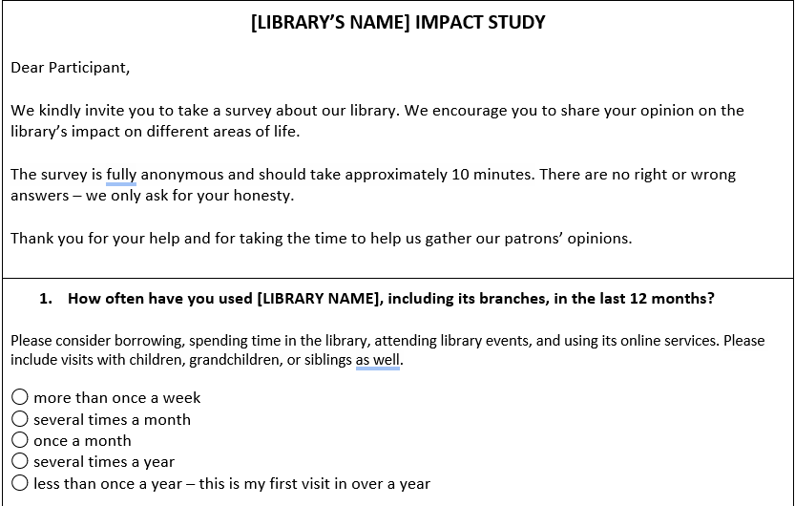
Kwestionariusz badawczy

Slide 14
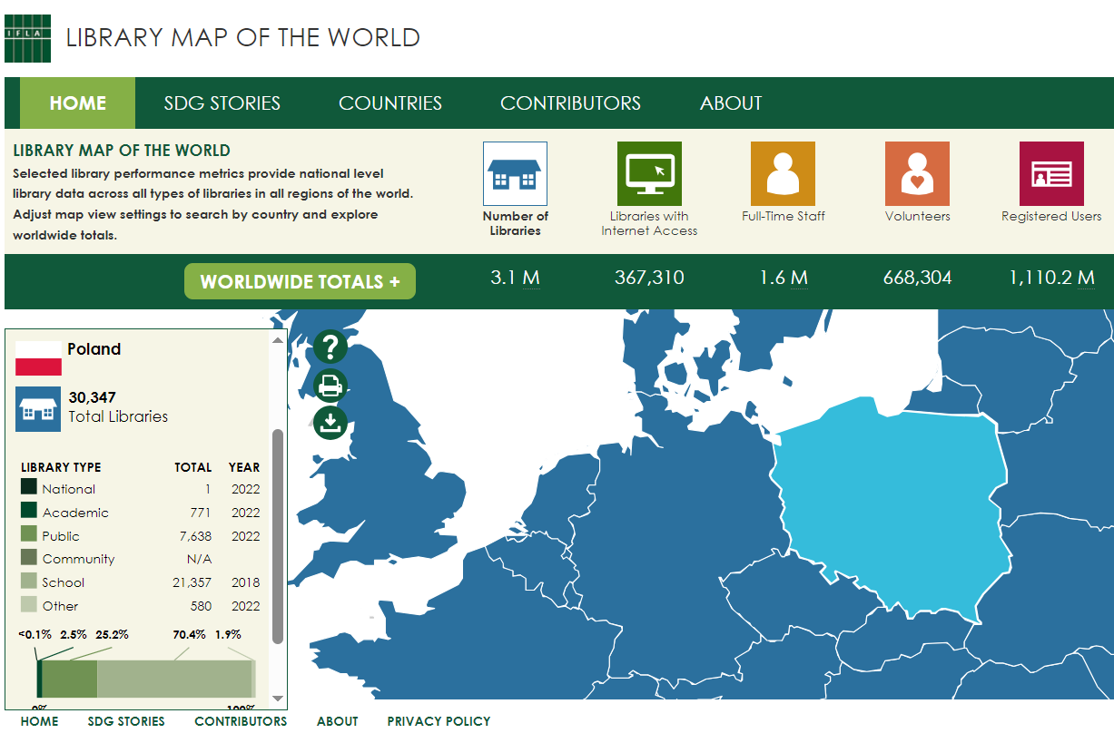
Aktualizacja danych

Slide 15

United Nations
Organizacja Narodów Zjednoczonych

Slide 16
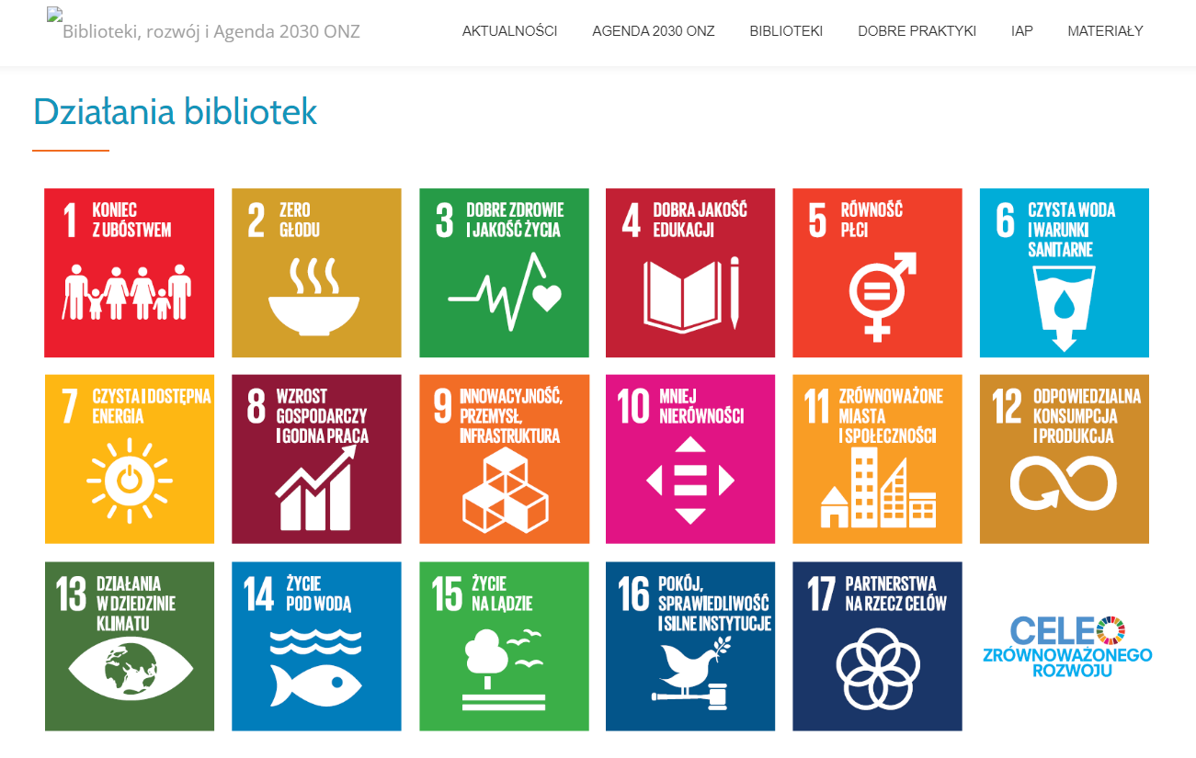

Slide 17
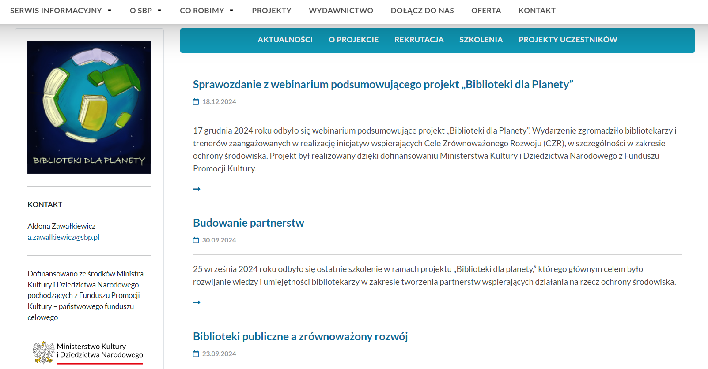

Slide 18
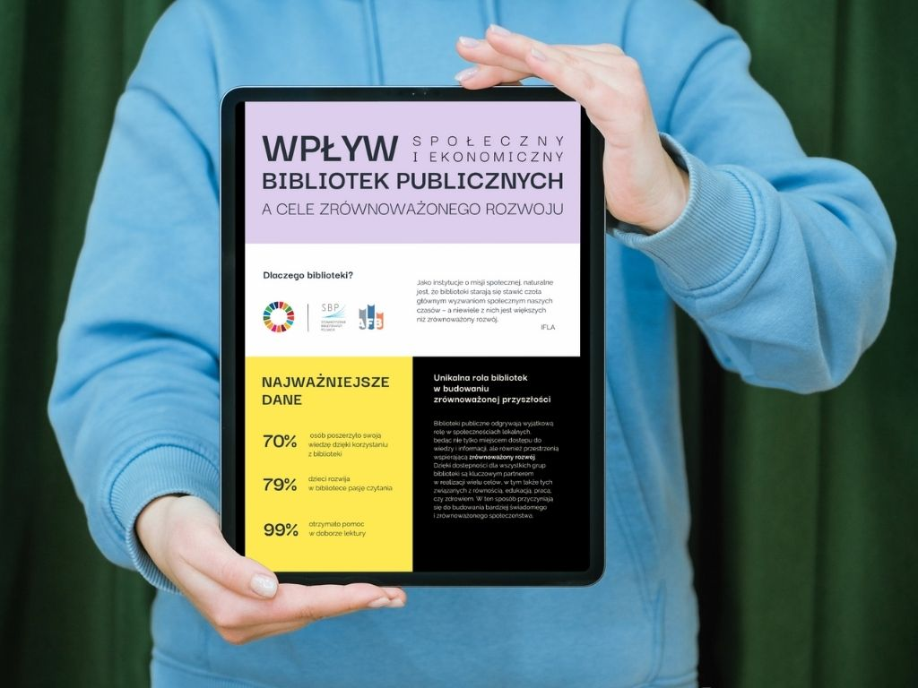

Slide 19
Upowszechnianie wyników badania
Prezentacje na konferencjach naukowych i publikacje materiałów konferencyjnych:
14th International Conference on Performance Measurement in Libraries; The social and economic impact of Polish public libraries - research programme design experience [link]
15th - Social and economic impact of public libraries in Poland (2022 edition) - results of a pilot study; Conducting a large qualitative and quantitative study in a small, dispersed research team - lessons learned [link]
16th - 'From reading rooms to green rooms': the sustainability journey of Polish public libraries

Slide 20
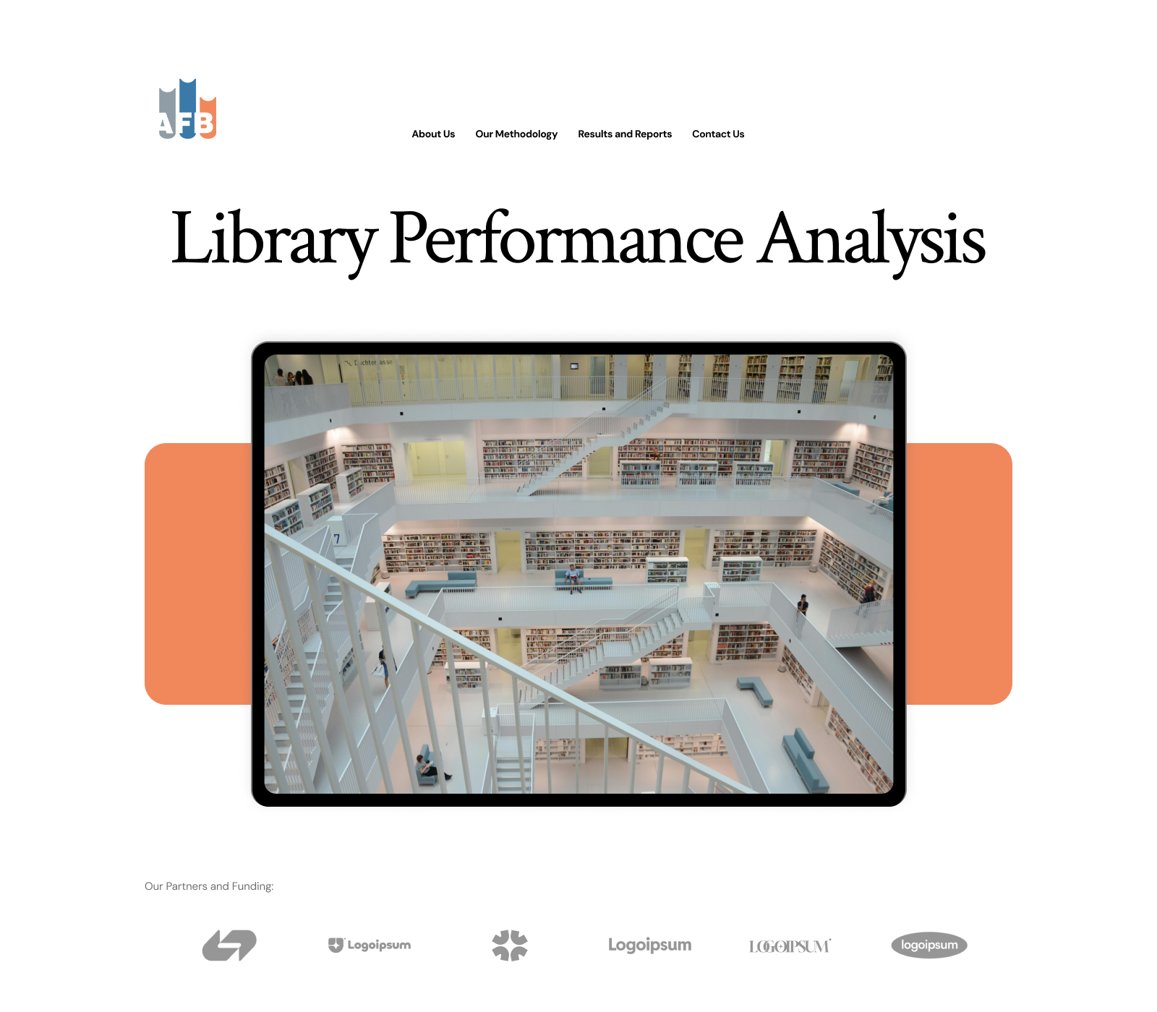
Anglojęzyczna strona internetowa AFB

Slide 21


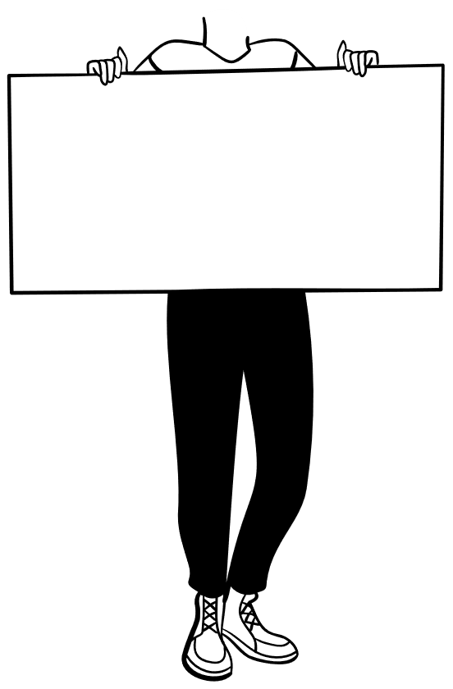
dziękuję za uwagę!
wpływ@sbp.pl

